Slide 1
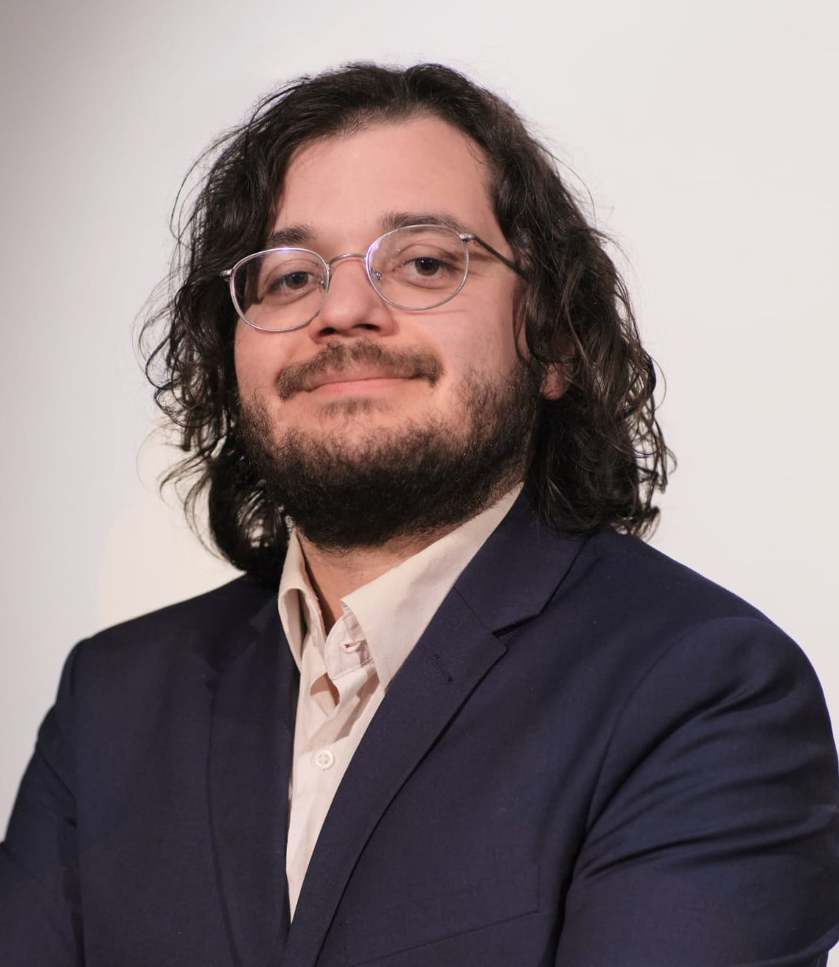
Juan Aponte
Entwicklungsingenieur
Email: juanaponterojas01@gmail.com
Tel: +49 1590 6402645
Anschrift: Spinnertraße 35, 38114 Braunschweig
Geburtstag: 22.11.1994, Bogota – Kolumbien LinkedIn: linkedin.com/in/juan-aponte-736a79126
Kurzprofil
[professional_summary]
Berufserfahrung
Seit 02/2026
Selbstständige Weiterbildung in Machine Learning, KI-Agenten und eigenständige Projektarbeit in Batteriesystemen.
Projekt: Physikinformierter, LSTM-basierter digitaler Zwilling zur Schätzung des Batterieladezustands. Weitere Informationen auf GitHub und HuggingFace zu finden.
Masterand bei TLK-Thermo GmbH im Bereich Modellierung, Simulation und Optimierung
Projekt: Optimierung eines Ladevorgangs für ein Batteriesystem.
Beschreibung eines 1D-Batteriemodells mit Kühlung unter Berücksichtigung der freien Konvektion in Modelica.
Modellierung des Strom-Deratings durch die Einbindung von Interpolationstabellen basierend auf Messwerten einer Fahrzeugbatterie.
Formulierung und Lösung eines Optimalsteuerungsproblems mit der Software CasADi.
Praktikant und Werkstudent bei TLK-Thermo GmbH im Bereich Programmierung
Weiterentwicklung einer Backend-Software zur Bearbeitung und Konvertierung von Daten zwischen JSON-Dateien und Python-Klassen.
Implementierung einer grafischen Benutzeroberfläche zur Bearbeitung und Speicherung der Backend-Software.
Wissenschaftliche Hilfskraft an Versuchsanlagen zu adaptiven Dichtungen in Turbomaschinen, TU Braunschweig (IFAS Institut)
Versuchsaufbau, Versuchsdurchführung und Auswertung experimenteller Ergebnisse mit MATLAB.
04/2024 – 11/2024 Braunschweig
10/2023 – 03/2024 Braunschweig
10/2022 – 04/2023 Braunschweig
Seite 1 von 2

Slide 2
Bildungsweg
12/2025 - 03/2026 Online
PyTorch for Deep Learning Bootcamp, ZTM Academy
Ein praxisorientierter Kurs zu Deep Learning mit PyTorch, einschließlich Modellaufbau, Training und Durchführung in reale Anwendungen.
Master in Maschinenbau mit Vertiefungspunkt Energie- und Verfahrenstechnik, TU Braunschweig
[master_subjects]
Vertiefte Kenntnisse in der Berechnung und Auslegung verschiedener Systeme wie Kolbenmaschinen, hydraulischer Strömungsmaschinen und Windenergieanlagen.
Studienarbeit: Implementierung neuer Rückplattenmesstechnik zur Betriebsverhaltensanalyse von Kohlenschwimmringdichtungen.
Bachelor Maschinenbau, Universidad Nacional de Colombia
Bachelorarbeit: Entwicklung eines inkompressiblen Strömungslösers zur Untersuchung einfacher Turbulenzphänomene.
[bachelor_subjects]
10/2020 – 11/2024 Braunschweig
01/2013 – 07/2019 Kolumbien
Sonstige Leistungen
06/2019 – 06/2020 Usingen
Kultureller Austausch in Deutschland als Au-Pair
04/2012, 2013, 2014
Kolumbien
Volontär bei der katholischen Organisation „Assumptionisten“
Begleitung und Unterstützung von Jugendlichen in benachteiligten ländlichen Gebieten.
Fähigkeiten
EDV Kenntnisse
Python Modelica Opencode
Matlab Inventor MS Office OpenFOAM Abaqus CasADi
Sprachen
Spanisch: Muttersprachler
Deutsch: C1
Englisch: B2
Persönliche Interessen
Gitarre Spielen
Schach
Stricken und Häckeln
Seite 2 von 2

